Slide 1
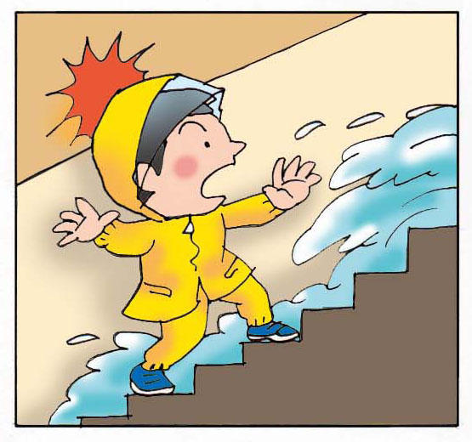
大雨のとき、地下にはこんなキケンが！
地上が水につかると、地下に水が流れ込んでおぼれることがあります

Slide 2
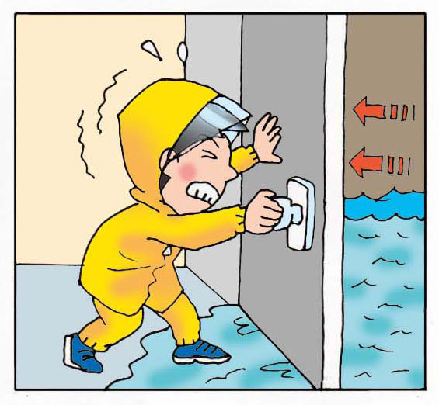
大雨のとき、地下にはこんなキケンが！
地下に水につかると、水圧でドアがあかなくなり、閉じ込められることがあります。

